Slide 1
“钉耙编程”2025春季联赛（1）解题报告 2025年3月7日

Slide 2
谢罪
不管怎么样 02 数据出锅了，09 样例解释也出锅了。在这里给大家道歉谢罪。
时间上准备这套题确实比较仓促，没有来得及走很正式的验题流程（但确实有找人验过部分题），但出锅很大程度上还是由于出题人太鸽了。在这里再次给大家道歉谢罪。
虽然出题人很严谨的在走出题流程，每个题都写了 generator, validator, std 以及自己写 bf 或者找 ai 写另一份 std，但 02 数据还是出锅了，不知道是由于时间太仓促操作失误还是真同时写挂了，反正 02 数据就是出锅了。在这里三次给大家道歉谢罪。
主观上出题人其实很想把这套题出好，包括出题人尝试写了一个 announcement 发在 clarifications 里帮第一次接触杭电 OJ 的选手避坑等。在这里还是希望选手们可以嘴下留情，也不要因此对算法竞赛和春季联赛失望。数据出错这个情况不管怎么样都是算法竞赛和春季联赛中没得洗的黑点，出题人也因此觉得愧疚和遗憾。在这里四次给大家道歉谢罪。

Slide 3
前言
题解顺序按照出题人主观上的难度从低到高排序。

Slide 4

1001 签到
题目大意：在 $n$ 个字符串 $S_{1},S_{2},⋯,S_{n}$ 中找到特定字符串 $P$ 第一次出现的位置。
数据范围：$T≤20,n≤{10}^{3},\left|S_{i}\right|,\left|P\right|≤20$
定位：签

Slide 5

1001 签到
直接枚举读入字符串，然后调用字符串判断相等即可。
时间复杂度 $O(T(n\left|S_{i}\right|+|P|))$。

Slide 6

1006 密码
给定 $n$ 条整系数线性方程 $a_{i}x+b_{i}=c_{i}$，但系数被打乱为 $u_{i},v_{i},w_{i}$，求唯一公共非负整数解 $x$。
数据范围：$T≤20,n≤{10}^{5},∑n≤{10}^{6},u_{i}≠0,v_{i}≠0,w_{i}≠0$
定位：签

Slide 7
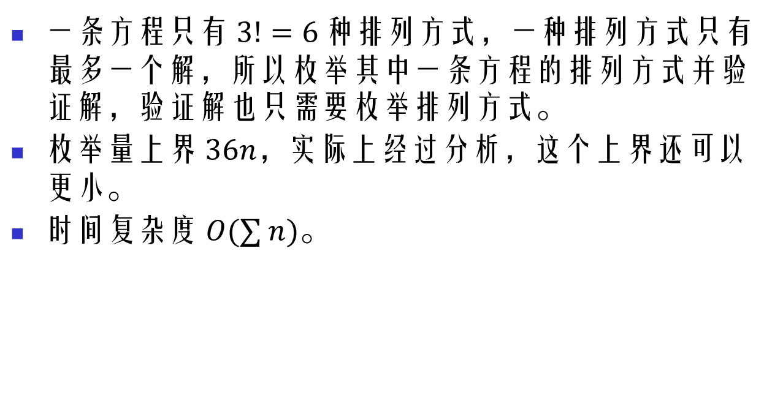
1006密码
一条方程只有 $3!=6$种排列方式，一种排列方式只有最多一个解，所以枚举其中一条方程的排列方式并验证解，验证解也只需要枚举排列方式。
枚举量上界$36n$，实际上经过分析，这个上界还可以更小。
时间复杂度 $O(∑ n)$。

Slide 8
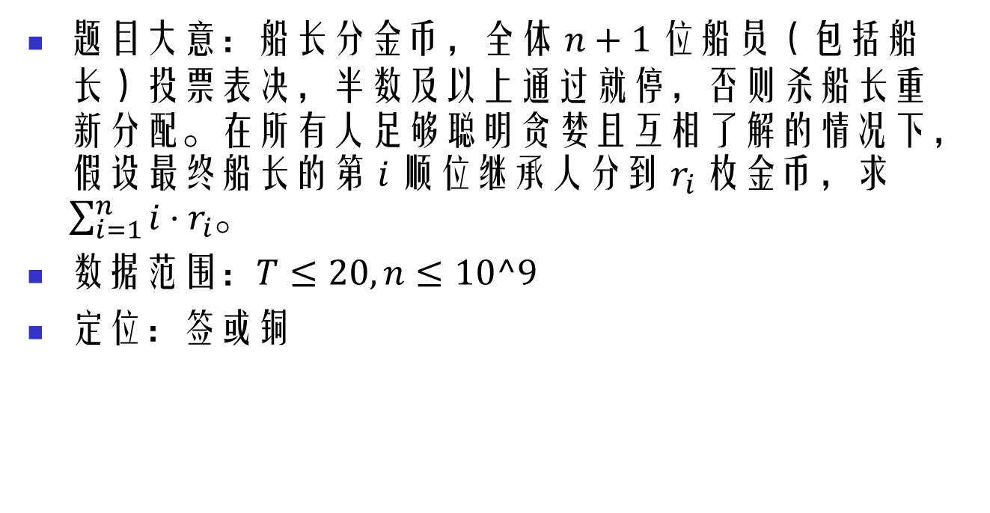
1007分配宝藏
题目大意：船长分金币，全体 $n+1$位船员（包括船长）投票表决，半数及以上通过就停，否则杀船长重新分配。在所有人足够聪明贪婪且互相了解的情况下，假设最终船长的第 $i$ 顺位继承人分到 $r_{i}$枚金币，求 $\sum_{i=1}^{n}{i⋅r_{i}}$。
数据范围：$T≤20,n≤10^9$
定位：签或铜

Slide 9
1007分配宝藏
参考视频：https://www.bilibili.com/video/BV1g8411o7w2

Slide 10
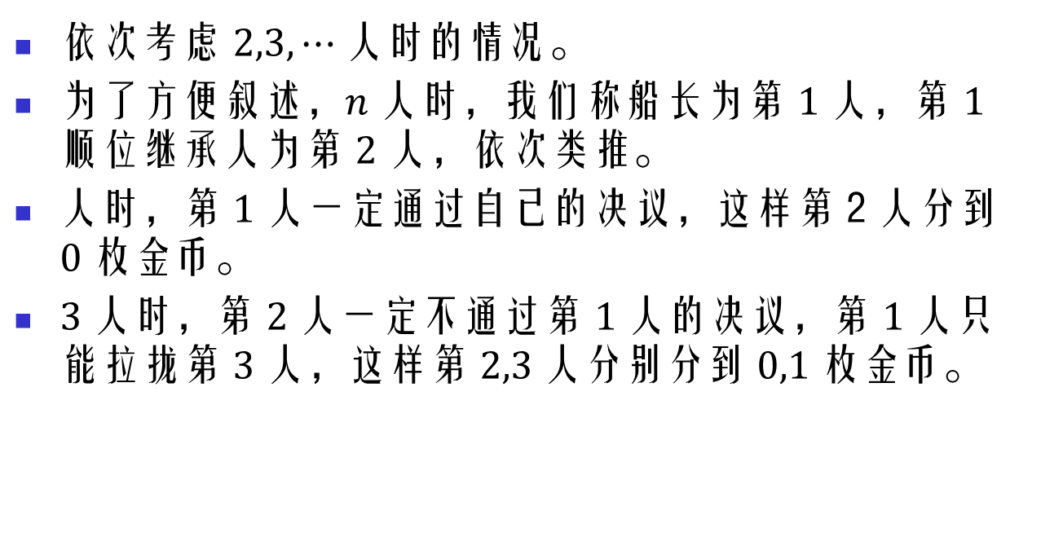
1007分配宝藏
依次考虑 $2,3,⋯$人时的情况。
为了方便叙述，$n$ 人时，我们称船长为第 $1$ 人，第 $1$ 顺位继承人为第 $2$ 人，依次类推。
人时，第 $1$ 人一定通过自己的决议，这样第 2 人分到 $0$ 枚金币。
$3$ 人时，第 $2$ 人一定不通过第 $1$ 人的决议，第 $1$ 人只能拉拢第 $3$ 人，这样第 $2,3$ 人分别分到 $0,1$ 枚金币。

Slide 11
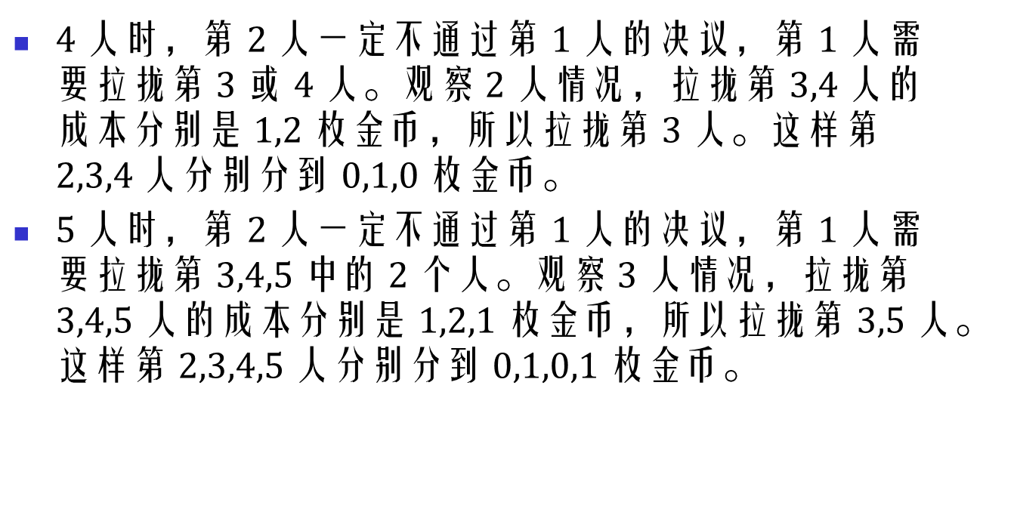
1007分配宝藏
$4$ 人时，第 $2$ 人一定不通过第 $1$ 人的决议，第 $1$ 人需要拉拢第 $3$ 或 $4$ 人。观察 $2$ 人情况，拉拢第 $3,4$ 人的成本分别是 $1,2$ 枚金币，所以拉拢第 $3$ 人。这样第 $2,3,4$ 人分别分到 $0,1,0$ 枚金币。
$5$ 人时，第 $2$ 人一定不通过第 $1$ 人的决议，第 $1$ 人需要拉拢第 $3,4,5$ 中的 $2$ 个人。观察 $3$ 人情况，拉拢第 $3,4,5$ 人的成本分别是 $1,2,1$ 枚金币，所以拉拢第 $3,5$ 人。这样第 $2,3,4,5$ 人分别分到 $0,1,0,1$ 枚金币。

Slide 12
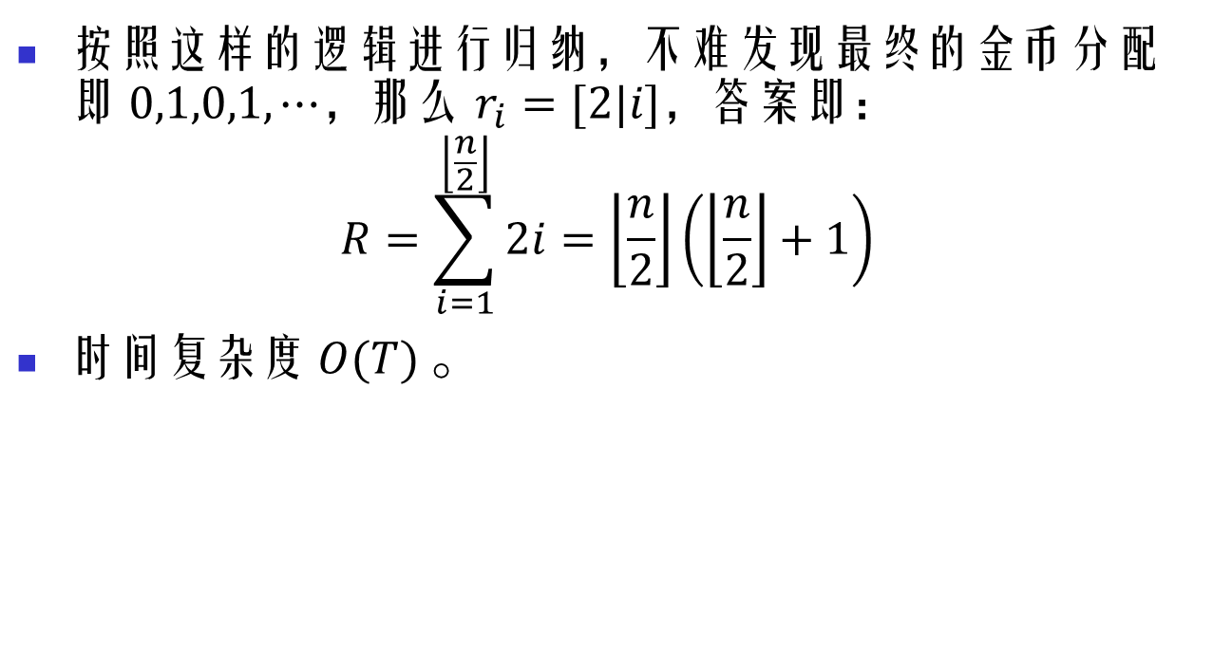
1007分配宝藏
按照这样的逻辑进行归纳，不难发现最终的金币分配即 $0,1,0,1,⋯$，那么 $r_{i}=[2|i]$，答案即：
$$R=\sum_{i=1}^{\left\lfloor \frac{n}{2}\right\rfloor }{2i}=\left\lfloor \frac{n}{2}\right\rfloor \left(\left\lfloor \frac{n}{2}\right\rfloor +1\right)$$
时间复杂度$O(T)$。

Slide 13

1005航线
题目大意：给一个 $n×m$的网格，通过格子和在格子上转向都有依赖于格子的非负代价，要求从向左走进 $(1,1)$到向下走出 $(n,n)$的最小代价。
数据范围：$T≤20,n×m≤{10}^{5},∑n×m≤{10}^{6}$
定位：签或铜

Slide 14

1005航线
比较模板的拆点最短路，可以将一个格子拆为四个点，每个点代表一个面向方向，直接跑最短路即可。
时间复杂度 $O(∑nm\log{nm})$，没有特意卡 SPFA。

Slide 15

1002船长
题目大意：$n$ 个人淘汰赛，钦定特定某个人是赢家，除此之外其他人获胜率均五五开，求赢家不碰上另外特定 $k$ 个人的概率。
数据范围：$T≤20,n≤{10}^{9},k≤{10}^{5},∑k≤{10}^{6}$
定位：铜

Slide 16
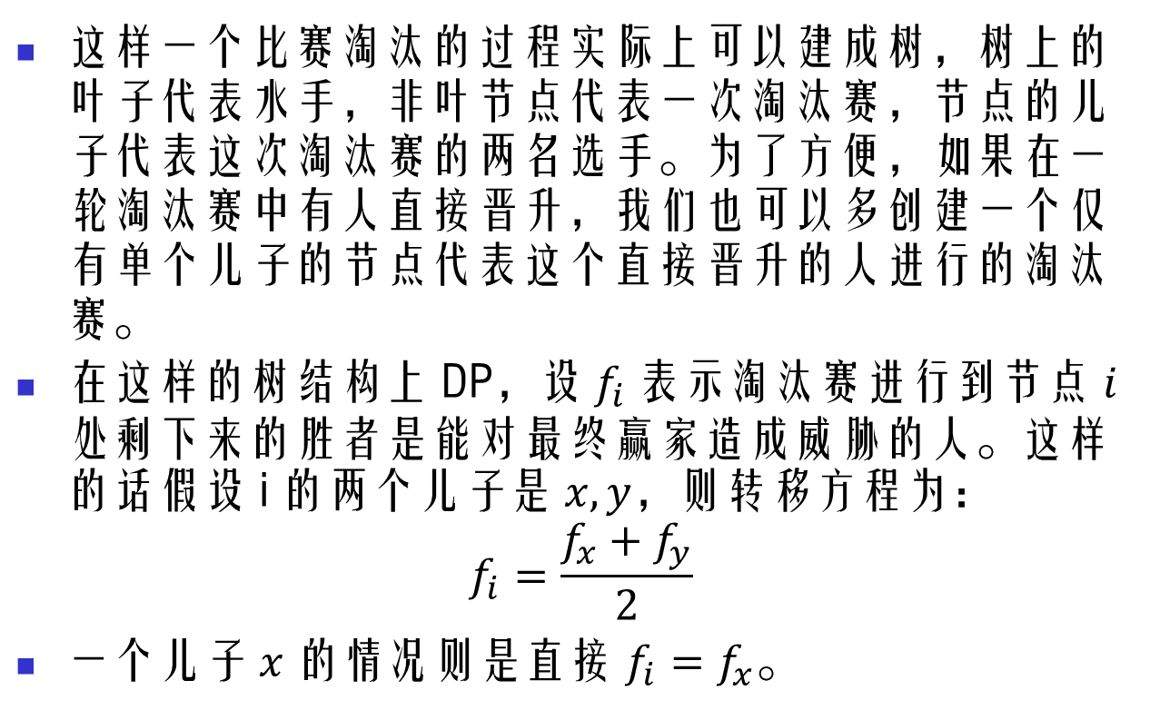
1002船长
这样一个比赛淘汰的过程实际上可以建成树，树上的叶子代表水手，非叶节点代表一次淘汰赛，节点的儿子代表这次淘汰赛的两名选手。为了方便，如果在一轮淘汰赛中有人直接晋升，我们也可以多创建一个仅有单个儿子的节点代表这个直接晋升的人进行的淘汰赛。
在这样的树结构上 DP，设$f_{i}$表示淘汰赛进行到节点 $i$ 处剩下来的胜者是能对最终赢家造成威胁的人。这样的话假设 i 的两个儿子是 $x,y$，则转移方程为：
$$f_{i}=\frac{f_{x}+f_{y}}{2}$$
一个儿子 $x$ 的情况则是直接 $f_{i}=f_{x}$。

Slide 17
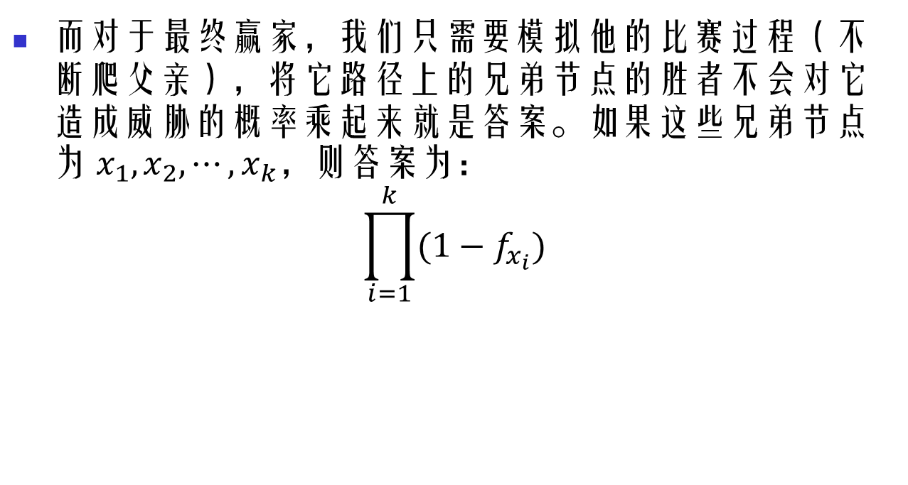
1002船长
而对于最终赢家，我们只需要模拟他的比赛过程（不断爬父亲），将它路径上的兄弟节点的胜者不会对它造成威胁的概率乘起来就是答案。如果这些兄弟节点为 $x_{1},x_{2},⋯,x_{k}$，则答案为：
$$\prod_{i=1}^{k}{(1−f_{x_{i}})}$$

Slide 18
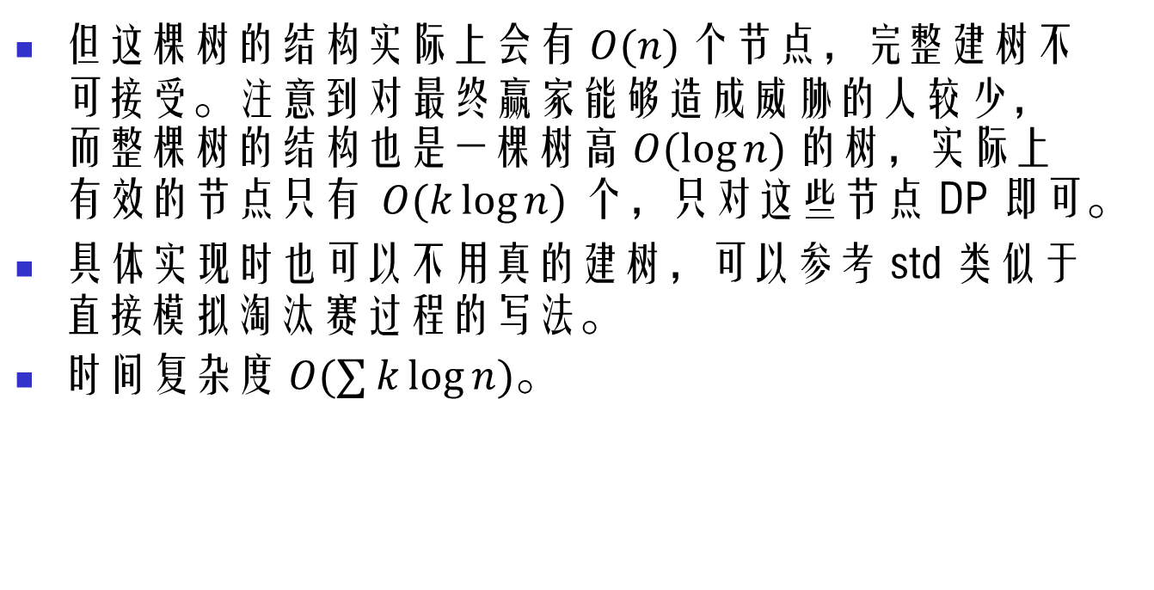
1002船长
但这棵树的结构实际上会有 $O(n)$个节点，完整建树不可接受。注意到对最终赢家能够造成威胁的人较少，而整棵树的结构也是一棵树高 $O(\log{n})$ 的树，实际上有效的节点只有 $O(k\log{n})$个，只对这些节点 DP 即可。
具体实现时也可以不用真的建树，可以参考 std 类似于直接模拟淘汰赛过程的写法。
时间复杂度 $O(∑ k\log{n})$。

Slide 19
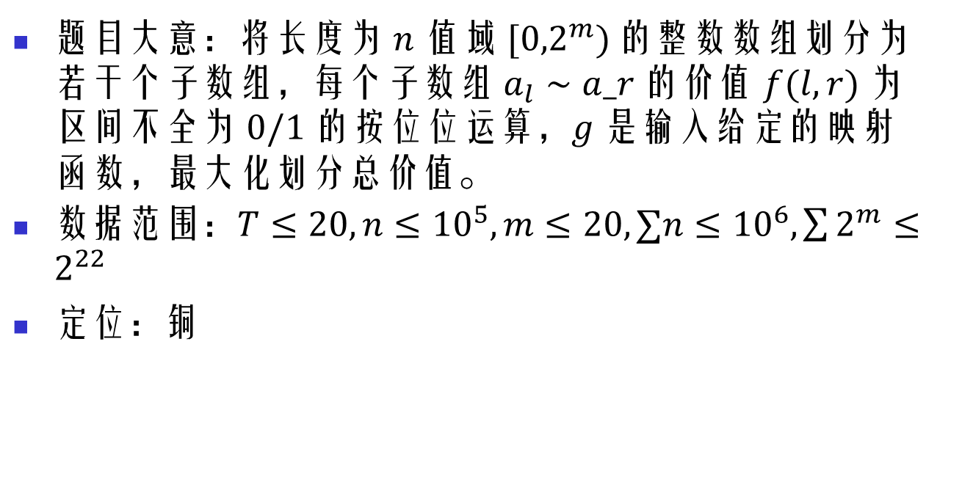
1009切割木材
题目大意：将长度为 $n$ 值域 $[{0,2}^{m})$的整数数组划分为若干个子数组，每个子数组 $a_{l}∼a_r$的价值 $f(l,r)$ 为区间不全为 $0/1$ 的按位位运算，$g$ 是输入给定的映射函数，最大化划分总价值。
数据范围：$T≤20,n≤{10}^{5},m≤20,∑n≤{10}^{6}, \sum{2^{m}}≤2^{22}$
定位：铜

Slide 20
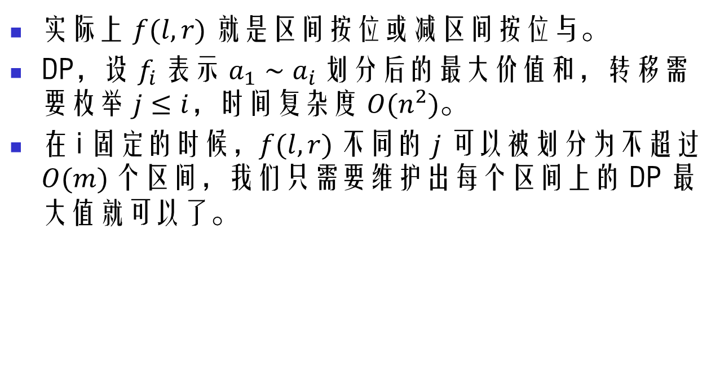
1009切割木材
实际上 $f(l,r)$ 就是区间按位或减区间按位与。
DP，设 $f_{i}$ 表示 $a_{1}∼a_{i}$划分后的最大价值和，转移需要枚举 $j≤i$，时间复杂度 $O(n^{2})$。
在 i 固定的时候，$f(l,r)$ 不同的 $j$ 可以被划分为不超过 $O(m)$个区间，我们只需要维护出每个区间上的 DP 最大值就可以了。

Slide 21
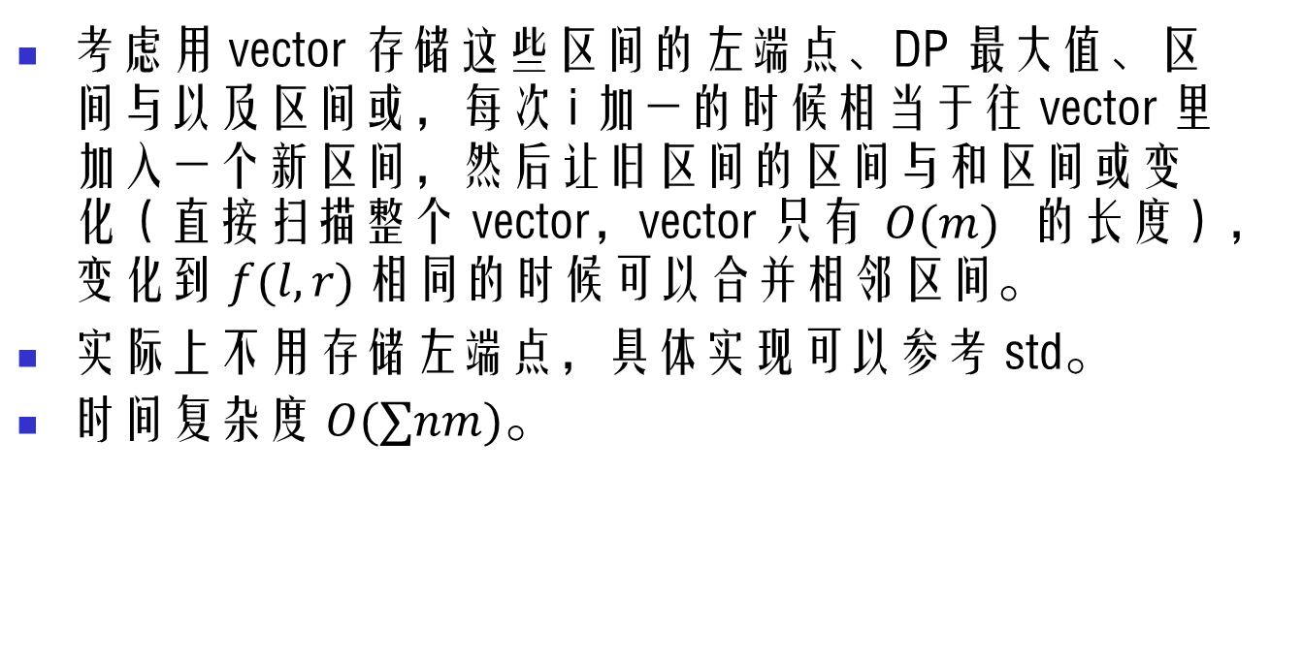
1009切割木材
考虑用 vector 存储这些区间的左端点、DP 最大值、区间与以及区间或，每次 i 加一的时候相当于往 vector 里加入一个新区间，然后让旧区间的区间与和区间或变化（直接扫描整个 vector，vector 只有$O(m)$ 的长度），变化到 $f(l,r)$相同的时候可以合并相邻区间。
实际上不用存储左端点，具体实现可以参考 std。
时间复杂度 $O(∑nm)$。

Slide 22
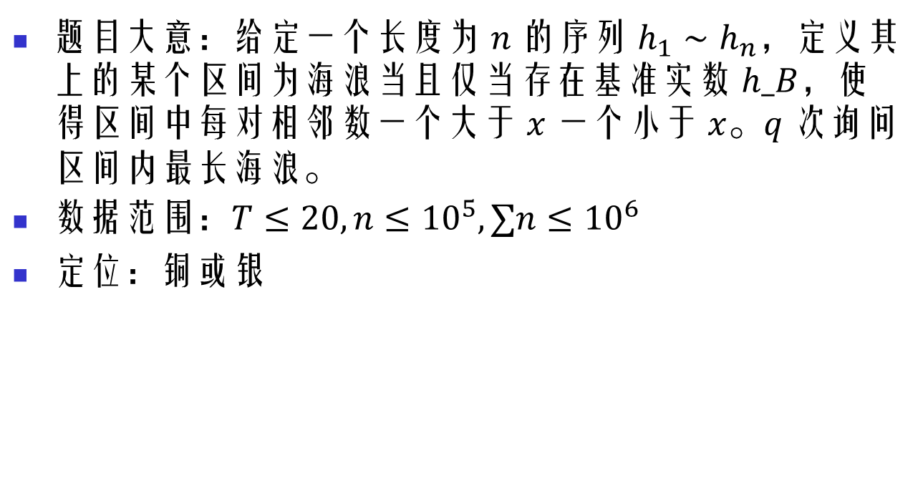
1004海浪
题目大意：给定一个长度为 $n$ 的序列 $h_{1}∼h_{n}$，定义其上的某个区间为海浪当且仅当存在基准实数 $h_B$，使得区间中每对相邻数一个大于 $x$ 一个小于 $x$。$q$ 次询问区间内最长海浪。
数据范围：$T≤20,n≤{10}^{5},∑n≤{10}^{6}$
定位：铜或银

Slide 23
1004海浪
先考虑如何判定一个区间是不是海浪。我们翻译一下海浪的判定条件：奇数位置元素的最大值要小于偶数位置元素的最小值，或者偶数位置元素的最大值要小于奇数位置元素的最大值。
以前者情况为例，这样的话可以维护线段树或者 ST 表来处理这个问题。后者的情况只需要对整个序列取负再做一遍。
考虑只有单组询问怎么做，可以双指针，枚举右端点并维护最小左端点，判定当前区间不是海浪就左端点加一。由于海浪的子区间也是海浪，这样双指针是合法的。

Slide 24
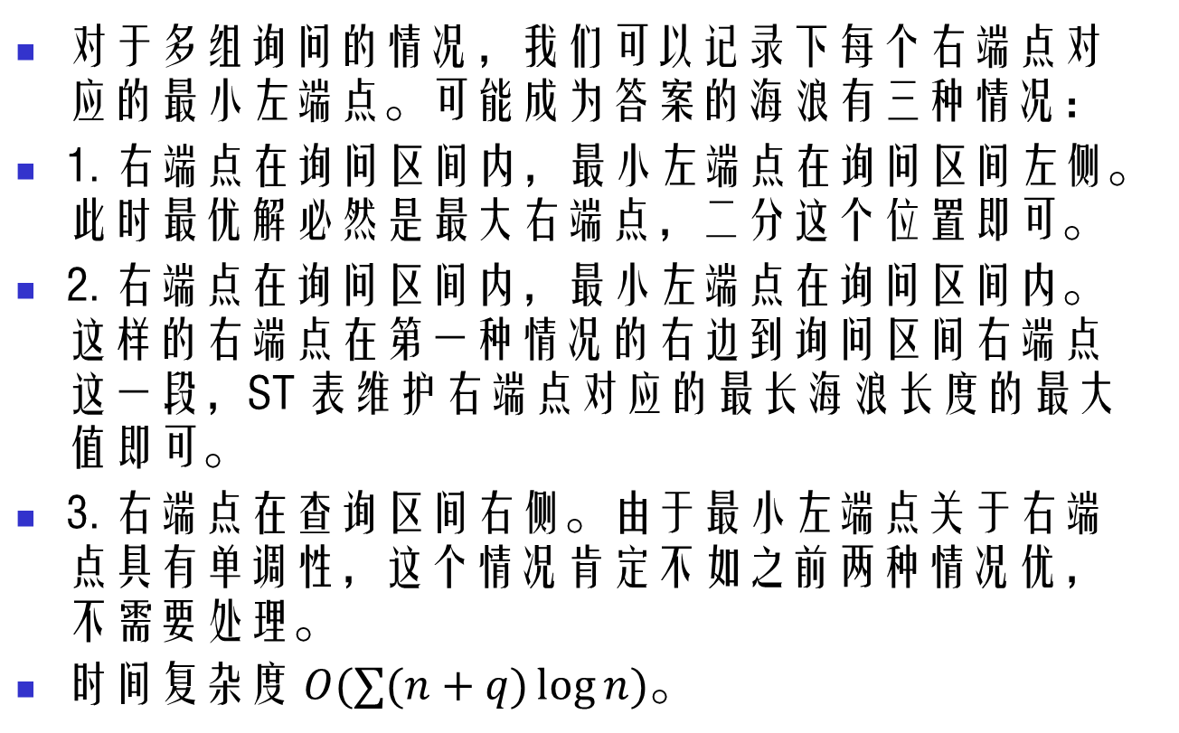
1004海浪
对于多组询问的情况，我们可以记录下每个右端点对应的最小左端点。可能成为答案的海浪有三种情况：
1. 右端点在询问区间内，最小左端点在询问区间左侧。此时最优解必然是最大右端点，二分这个位置即可。
2. 右端点在询问区间内，最小左端点在询问区间内。这样的右端点在第一种情况的右边到询问区间右端点这一段，ST 表维护右端点对应的最长海浪长度的最大值即可。
3. 右端点在查询区间右侧。由于最小左端点关于右端点具有单调性，这个情况肯定不如之前两种情况优，不需要处理。
时间复杂度 $O(∑(n+q)\log{n})$。

Slide 25
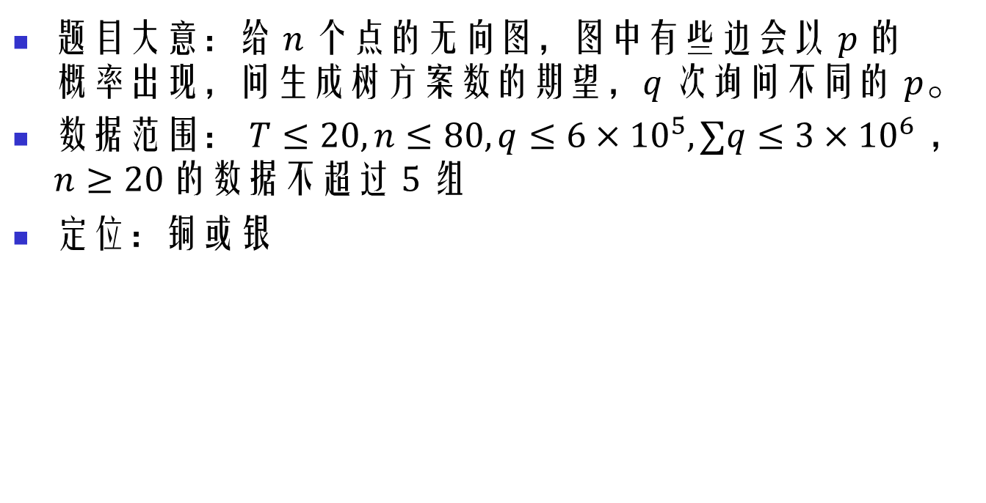
1003房间
题目大意：给 $n$ 个点的无向图，图中有些边会以 $p$ 的概率出现，问生成树方案数的期望，$q$ 次询问不同的 $p$。
数据范围：$T≤20,n≤80,q≤6×{10}^{5},∑q≤3×{10}^{6}$，$n≥20$的数据不超过 $5$ 组
定位：铜或银

Slide 26
1003房间
矩阵树定理可以求无向图生成树数量，也可以求带权无向图生成树的权值和。
如果认为图中每条边的出现概率是它的权值，那么对于每一棵可能的生成树，它出现的概率是生成树所有边的出现概率乘积，根据期望线性性生成树数量的期望即此时的生成树权值和。

Slide 27
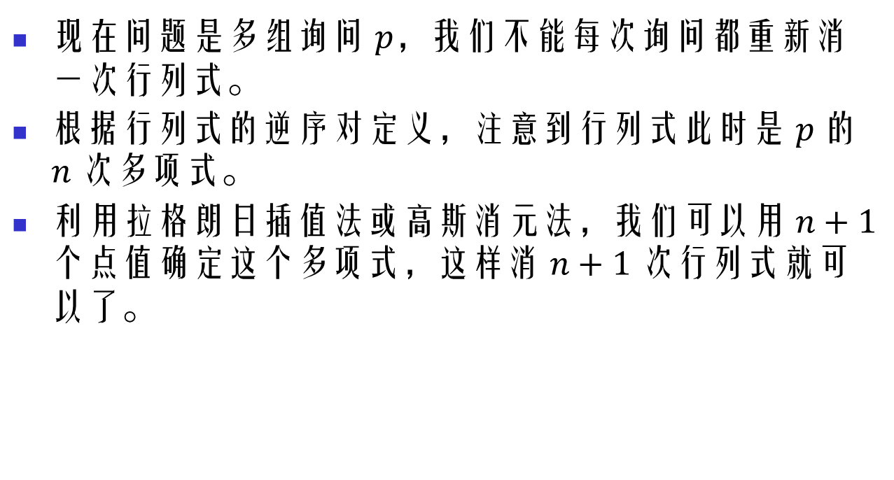
1003房间
现在问题是多组询问 $p$，我们不能每次询问都重新消一次行列式。
根据行列式的逆序对定义，注意到行列式此时是 $p$ 的 $n$ 次多项式。
利用拉格朗日插值法或高斯消元法，我们可以用 $n+1$ 个点值确定这个多项式，这样消 $n+1$ 次行列式就可以了。

Slide 28
1003房间
现在问题是多组询问 $p$，我们不能每次询问都重新消一次行列式。
根据行列式的逆序对定义，注意到行列式此时是 $p$ 的 $n$ 次多项式。
利用拉格朗日插值法或高斯消元法，我们可以用 $n+1$ 个点值确定这个多项式，这样消 $n+1$ 次行列式就可以了。

Slide 29

1003房间
注意这里最好是直接 $O(n^{2})$或 $O(n^{3})$ 将多项式拉格朗日插值或高斯消元出来，再在询问时代值。直接利用连续点值每次询问 $O(n)$拉格朗日插值常数很大可能会被卡。
时间复杂度 $O(∑(n^{4}+qn))$。

Slide 30
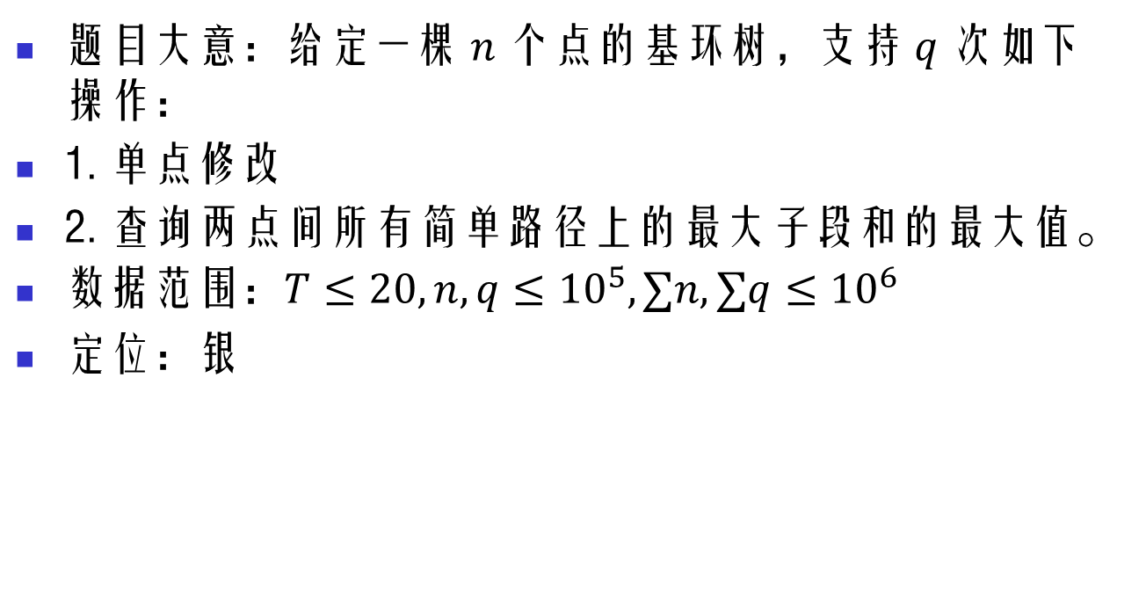
1010返航
题目大意：给定一棵 $n$ 个点的基环树，支持 $q$ 次如下操作：
1. 单点修改
2. 查询两点间所有简单路径上的最大子段和的最大值。
数据范围：$T≤20,n,q≤{10}^{5},∑n,∑q≤{10}^{6}$
定位：银

Slide 31
1010返航
在链上的区间最大子段和维护问题可以用线段树维护，每个节点只需要记区间和、前缀和的最大值、后缀和的最大值以及最大子段和即可维护。
在树上的两点间最大子段和维护问题可以再套树链剖分维护，注意重链之间合并时的顺序问题，可能需要实现某个信息的翻转问题。
当事情发生到基环树上的时候，我们通常有两种处理方式：直接分开维护环和树，或者讨论是否经过环上的特定边。
前者通常在仙人掌上才有必要，我们这里选择后者。

Slide 32
1010返航
首先我们需要找出基环树的环，一般有两种方法，拓扑排序和 dfs 找环。
拓扑排序就是不断把度为 1 的点删除，剩下的就是只有基环树上的环。
dfs 找环，按照遍历树（不走父亲）的方式 dfs 并同时记录一个栈存储路径，需要在进入点时入栈退出点时出栈，同时记录每个点是否在栈中。当遍历到在栈中的点时说明找到了环，弹栈直到当前点，这些点就是环上的点。

Slide 33
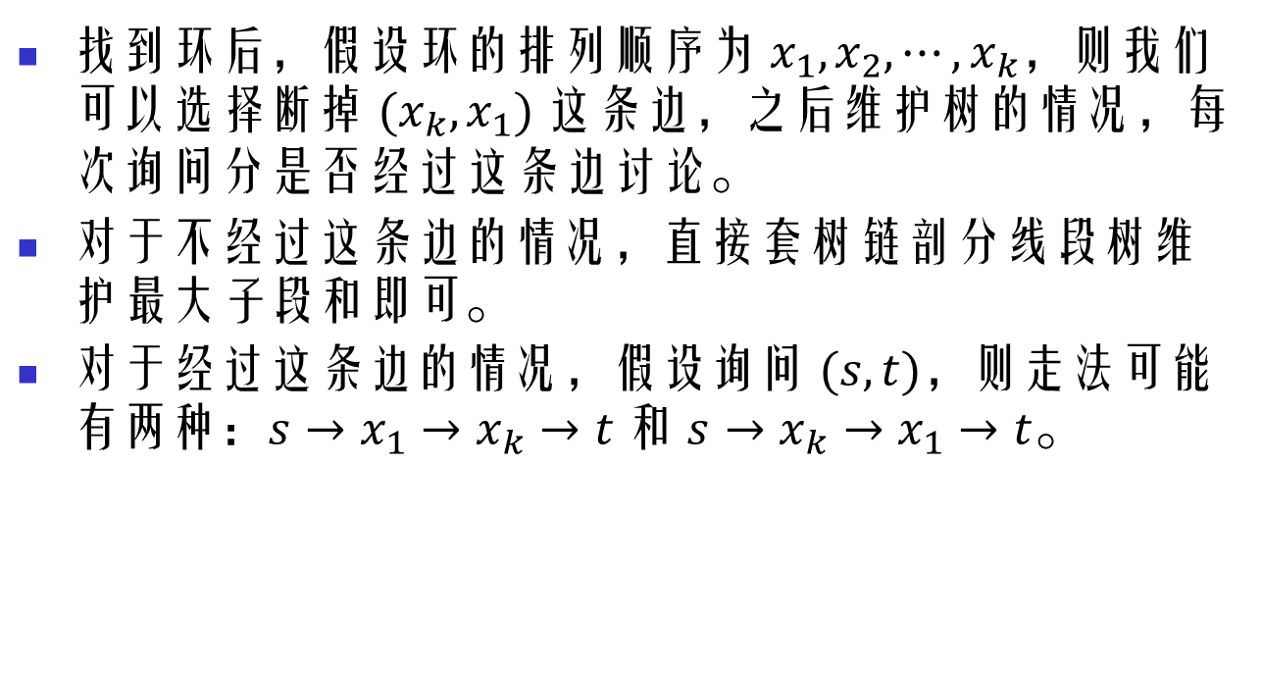
1010返航
找到环后，假设环的排列顺序为 $x_{1},x_{2},⋯,x_{k}$，则我们可以选择断掉 $(x_{k},x_{1})$这条边，之后维护树的情况，每次询问分是否经过这条边讨论。
对于不经过这条边的情况，直接套树链剖分线段树维护最大子段和即可。
对于经过这条边的情况，假设询问 $(s,t)$，则走法可能有两种：$s→x_{1}→x_{k}→t$和 $s→x_{k}→x_{1}→t$。

Slide 34
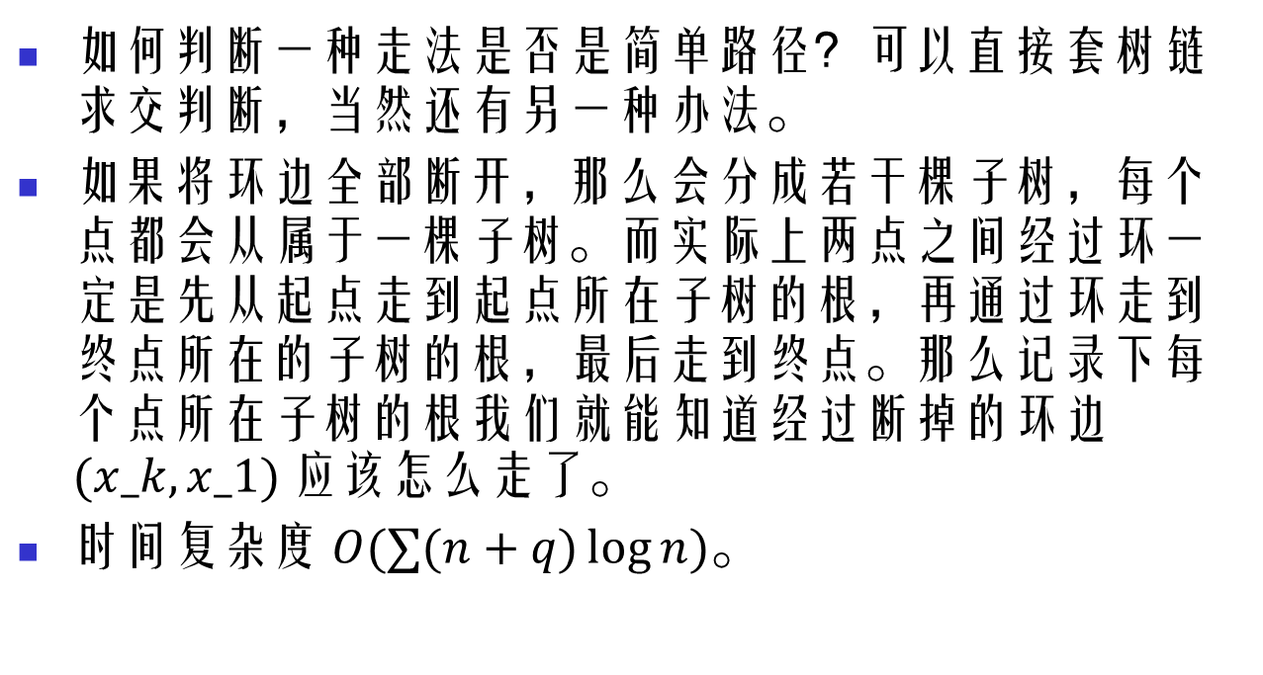
1010返航
如何判断一种走法是否是简单路径？可以直接套树链求交判断，当然还有另一种办法。
如果将环边全部断开，那么会分成若干棵子树，每个点都会从属于一棵子树。而实际上两点之间经过环一定是先从起点走到起点所在子树的根，再通过环走到终点所在的子树的根，最后走到终点。那么记录下每个点所在子树的根我们就能知道经过断掉的环边 $(x_k,x_1)$应该怎么走了。
时间复杂度 $O(∑(n+q)\log{n})$。

Slide 35

1008运输
题目大意：给一个 $n$ 个点的凸多边形找一个最小面积的无穷长轨道使其能够近似滚动，并输出轨道面积和长度比值的极限。
数据范围：$T≤20,n≤{10}^{5},∑n≤{10}^{6}$
定位：银

Slide 36
1008运输
参考视频：https://www.bilibili.com/video/BV1n64y1L7vK

Slide 37
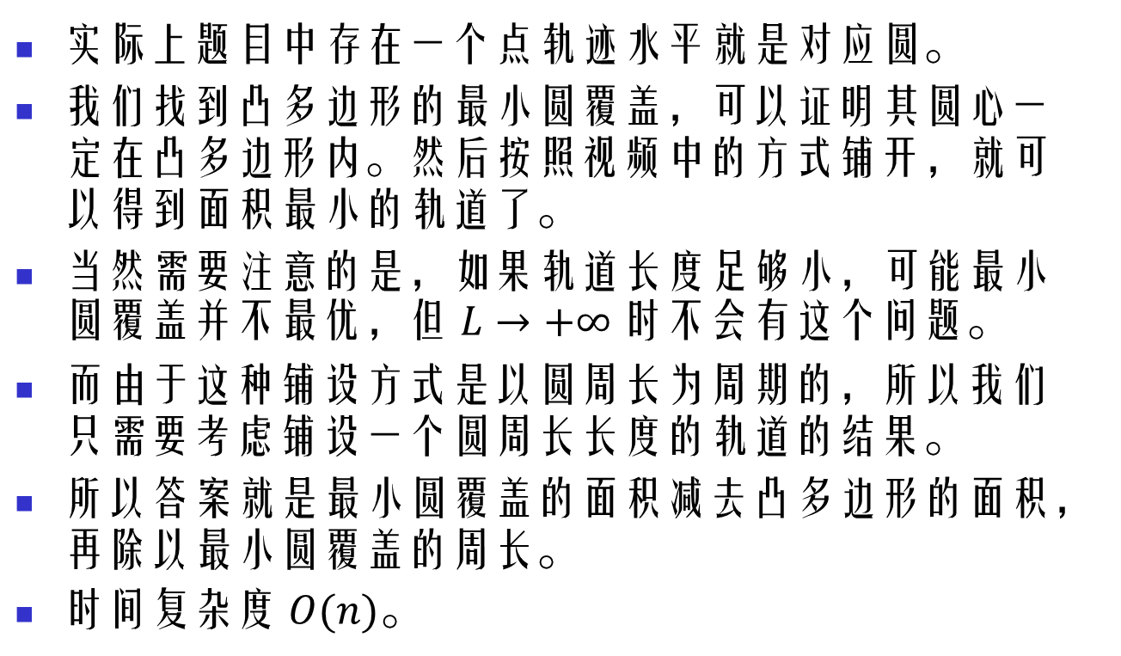
1008运输
实际上题目中存在一个点轨迹水平就是对应圆。
我们找到凸多边形的最小圆覆盖，可以证明其圆心一定在凸多边形内。然后按照视频中的方式铺开，就可以得到面积最小的轨道了。
当然需要注意的是，如果轨道长度足够小，可能最小圆覆盖并不最优，但 $L→+∞$时不会有这个问题。
而由于这种铺设方式是以圆周长为周期的，所以我们只需要考虑铺设一个圆周长长度的轨道的结果。
所以答案就是最小圆覆盖的面积减去凸多边形的面积，再除以最小圆覆盖的周长。
时间复杂度 $O(n)$。

Slide 38
“钉耙编程”2025春季联赛（1）
2025，我们一起进步！

Slide 39
后记
染染船长的猫：
染染船长赚的盆满钵满，荣归故里！

